Slide 1
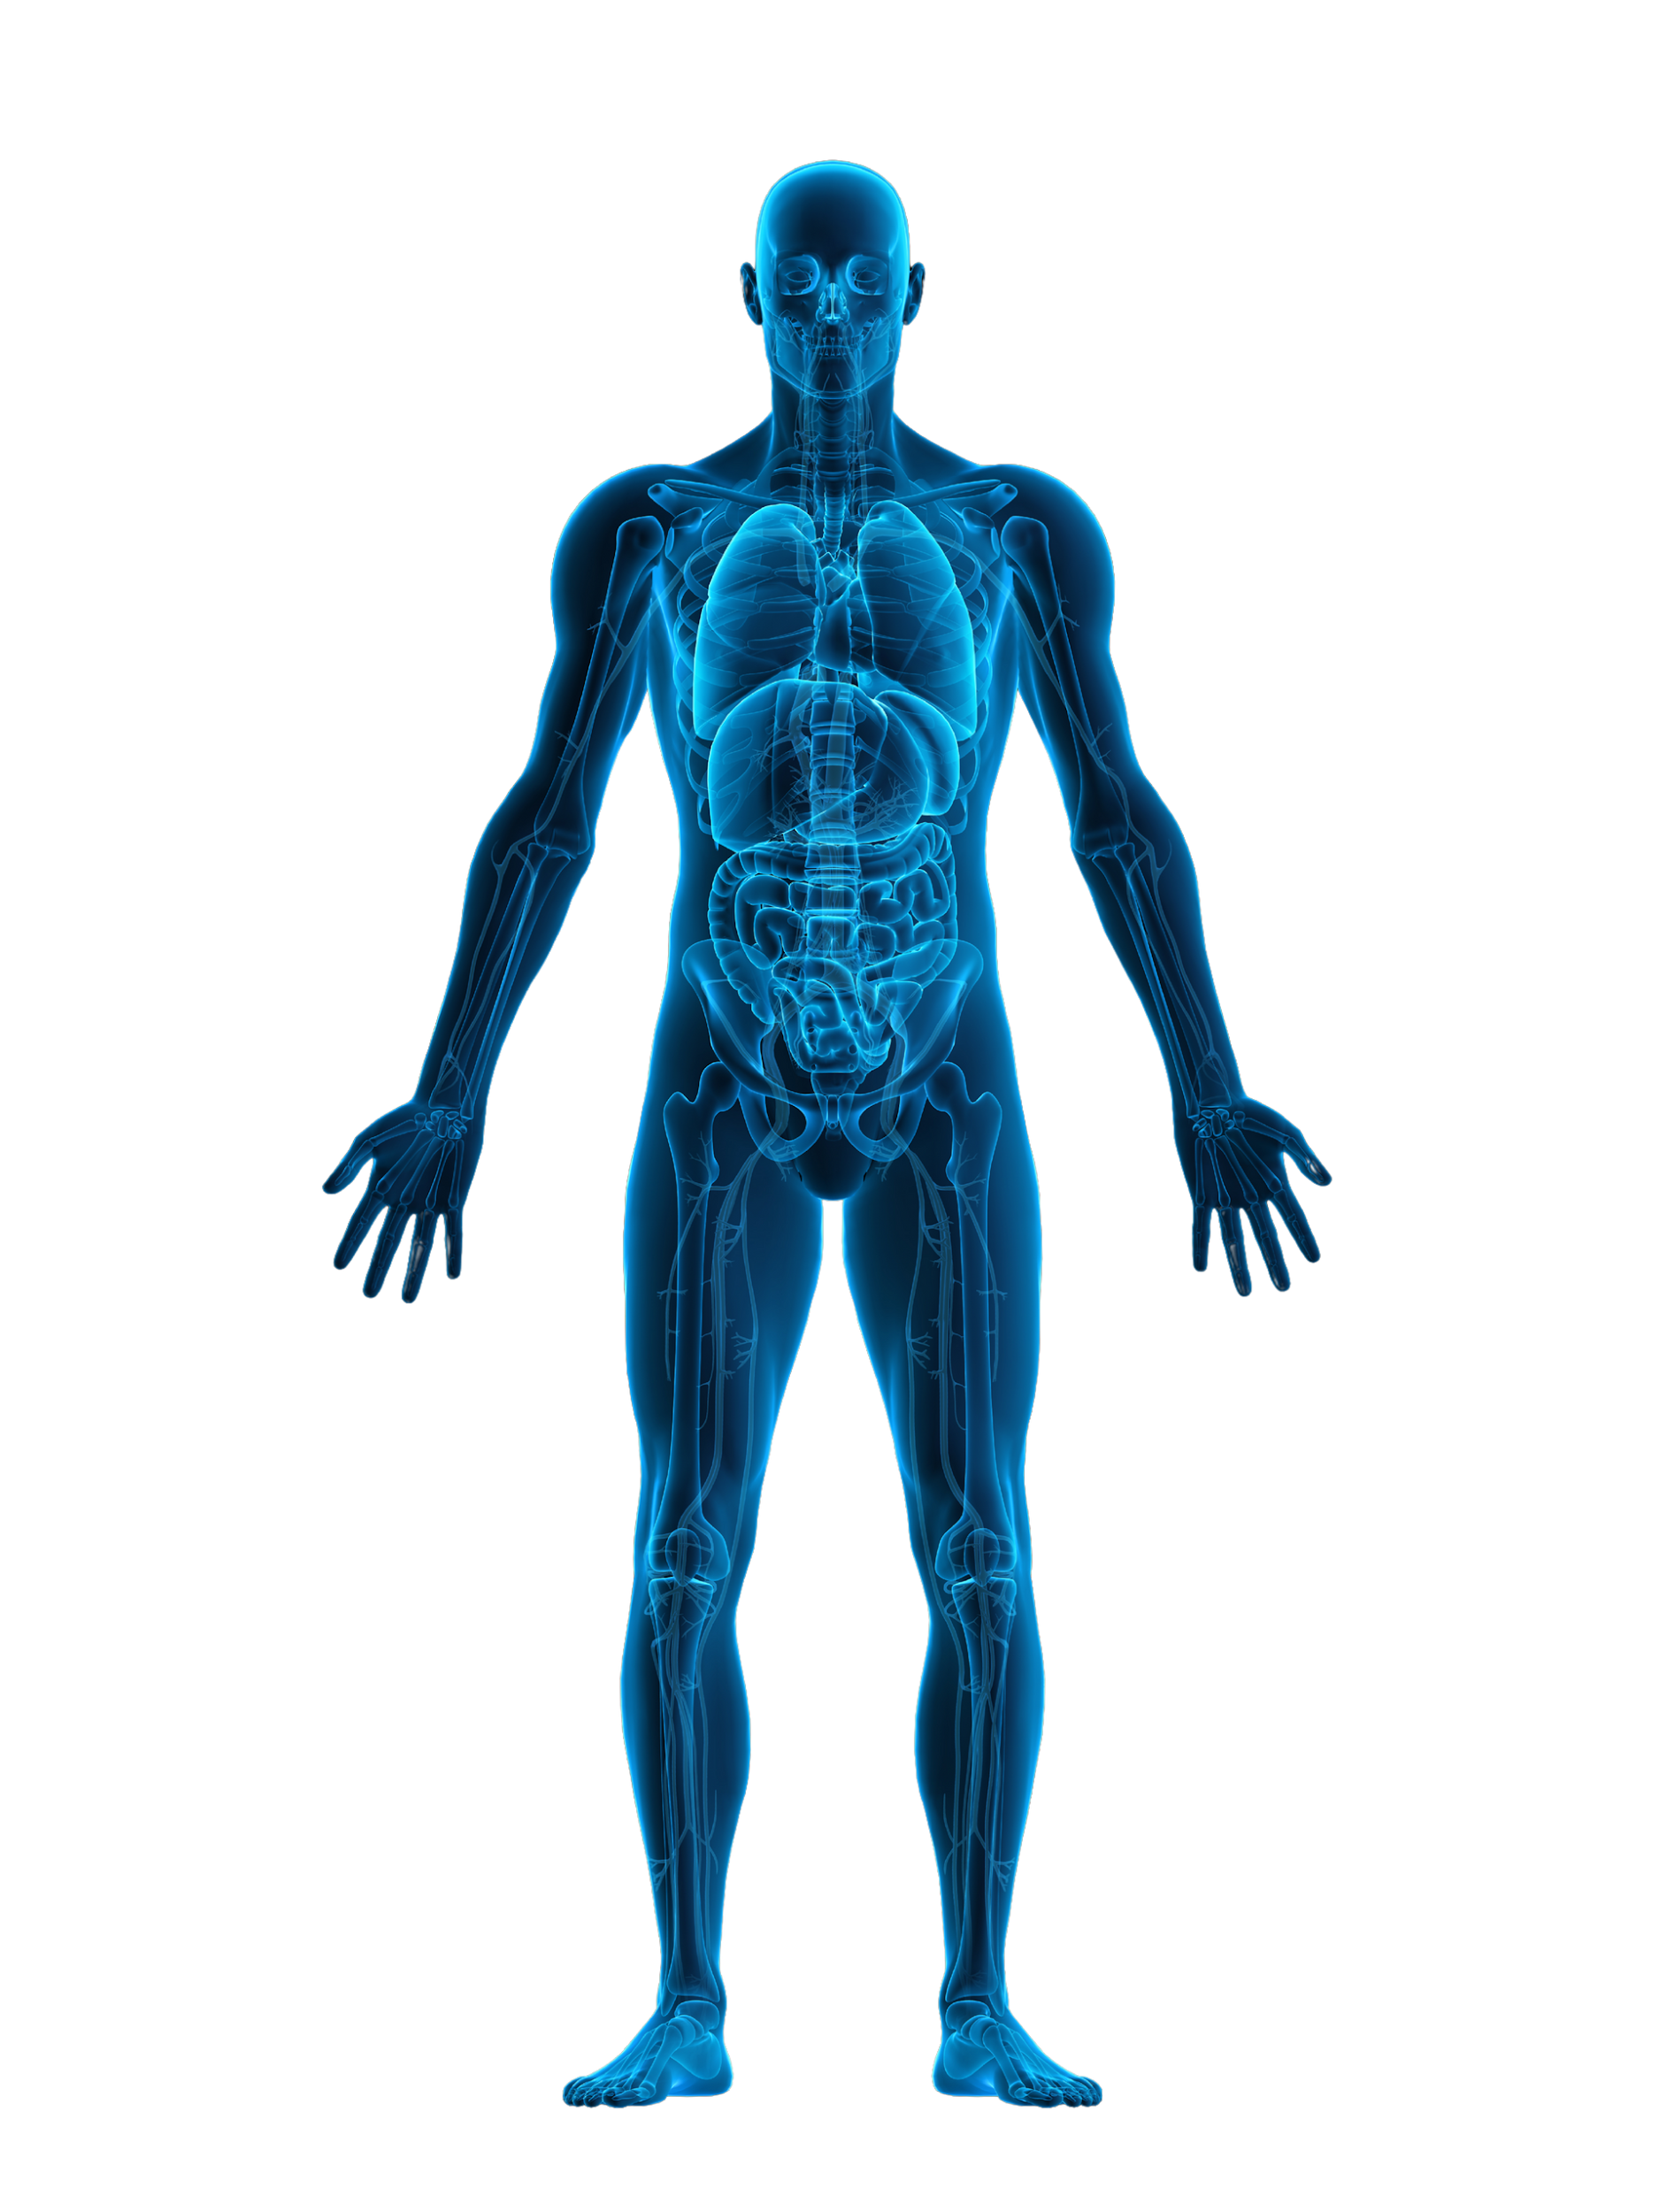
PACS-AI ASSIST
PRESENTACIÓN FINAL CAPSTONE

Slide 2


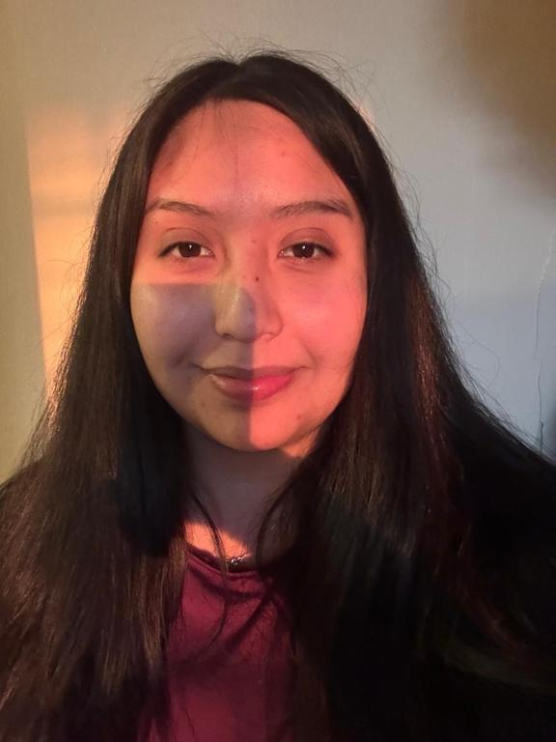
INTEGRANTES DEL PROYECTO
Diego castañeda
Lider Técnico
Scarlett Socías
Scrum Master
Millaray Llanquín
Product owner

Slide 3

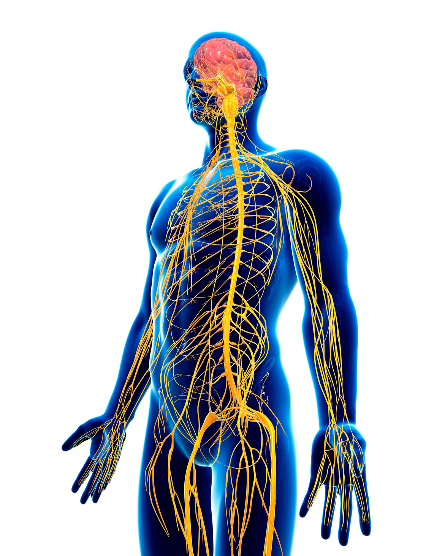
CONTEXTO DEL PROYECTO
El proyecto PACS-AI Assist surge con el objetivo de apoyar el trabajo de los radiólogos mediante la integración de inteligencia artificial en sistemas PACS (Picture Archiving and Communication System).
El sistema busca automatizar la detección temprana de nódulos pulmonares en estudios de tomografía computarizada, utilizando un modelo de IA conectado al servidor Orthanc y visualizado a través del OHIF Viewer.

Slide 4


DESCRIPCIÓN DEL PROYECTO
Problema o dolor
En los hospitales y centros de salud, los sistemas PACS almacenan grandes volúmenes de imágenes médicas (DICOM), pero los radiólogos suelen enfrentarse a sobrecarga de trabajo y limitaciones de tiempo (turnos rotativos y cambios de horario). Esto dificulta la detección temprana de enfermedades críticas, como el cáncer de pulmón, lo que puede retrasar diagnósticos y afectar la calidad de la atención.
Propuesta de solución
Desarrollar un asistente inteligente integrado a un PACS simulado (Orthanc), que procese y analice imágenes médicas en formato DICOM mediante un modelo predictivo de IA. La solución permitirá detectar de manera temprana posibles indicios de cáncer pulmonar en tomografías, entregando apoyo al radiólogo, reduciendo tiempos de análisis y riesgos de error humano.

Slide 5
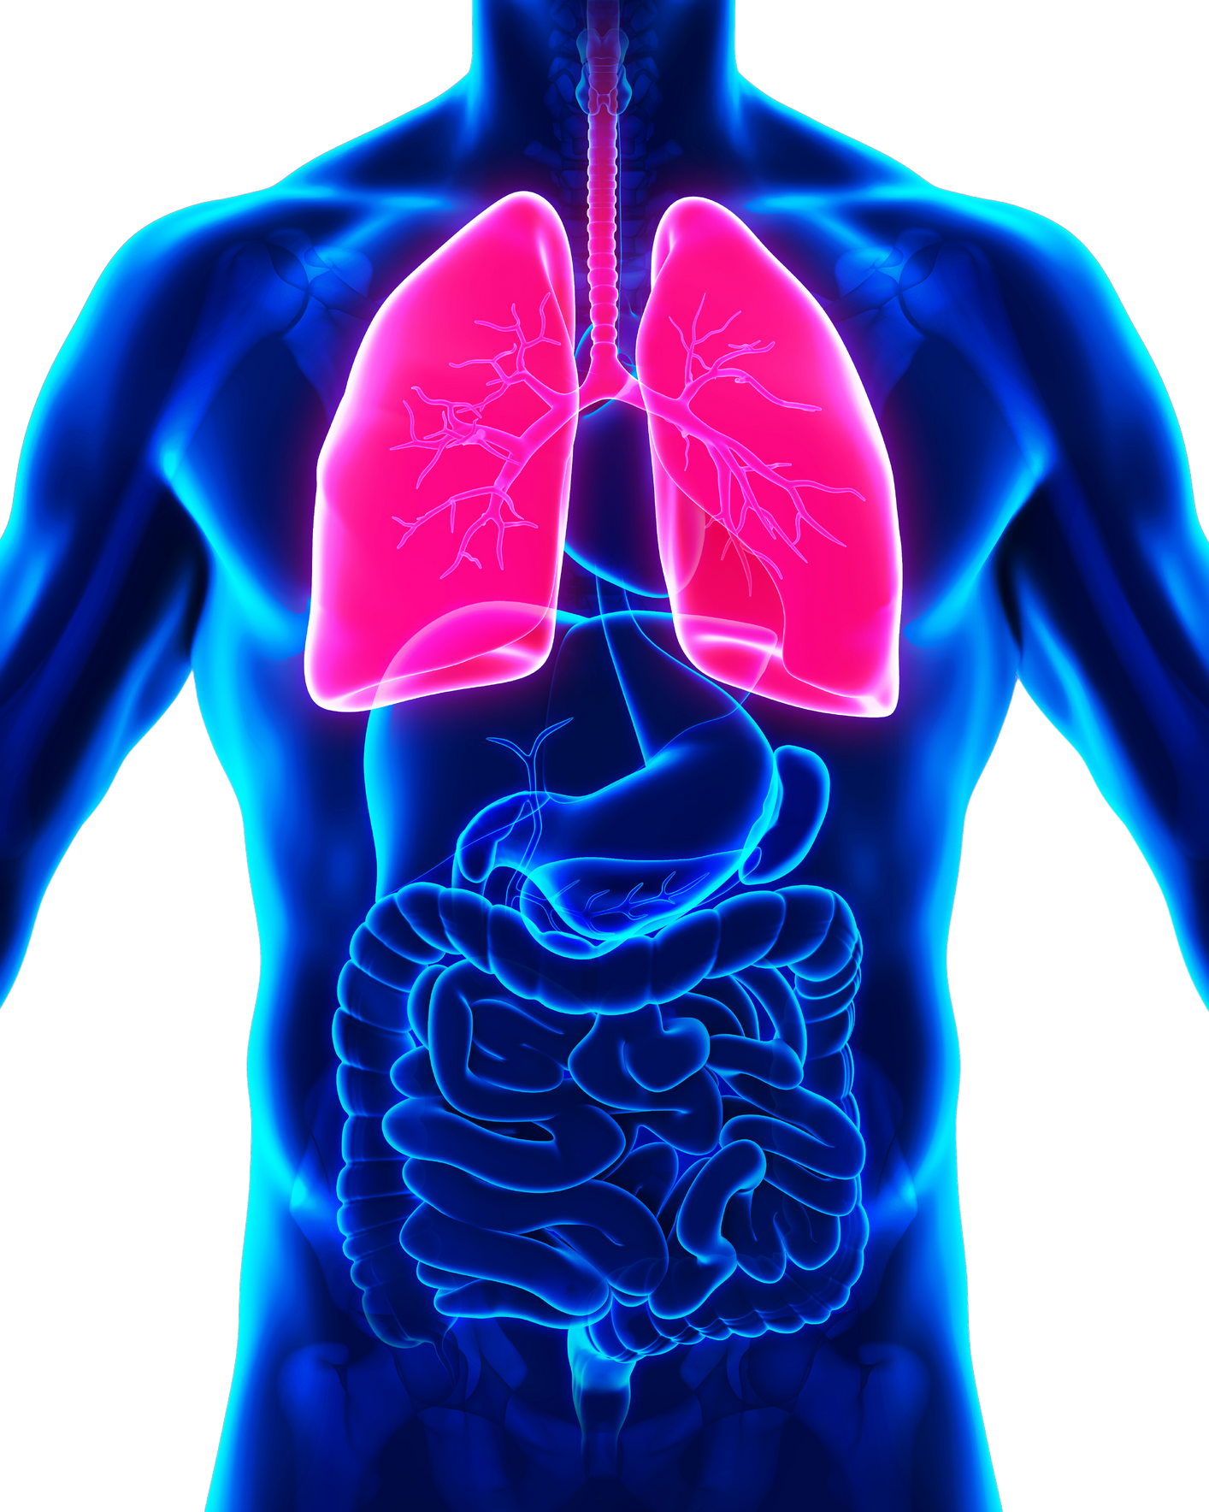
OBJETIVO GENERAL
Apoyar a los radiólogos en la detección temprana de cáncer de pulmón, creando un asistente inteligente que analice imágenes médicas en DICOM para facilitar diagnósticos más rápidos, precisos y salvar más vidas.

Slide 6
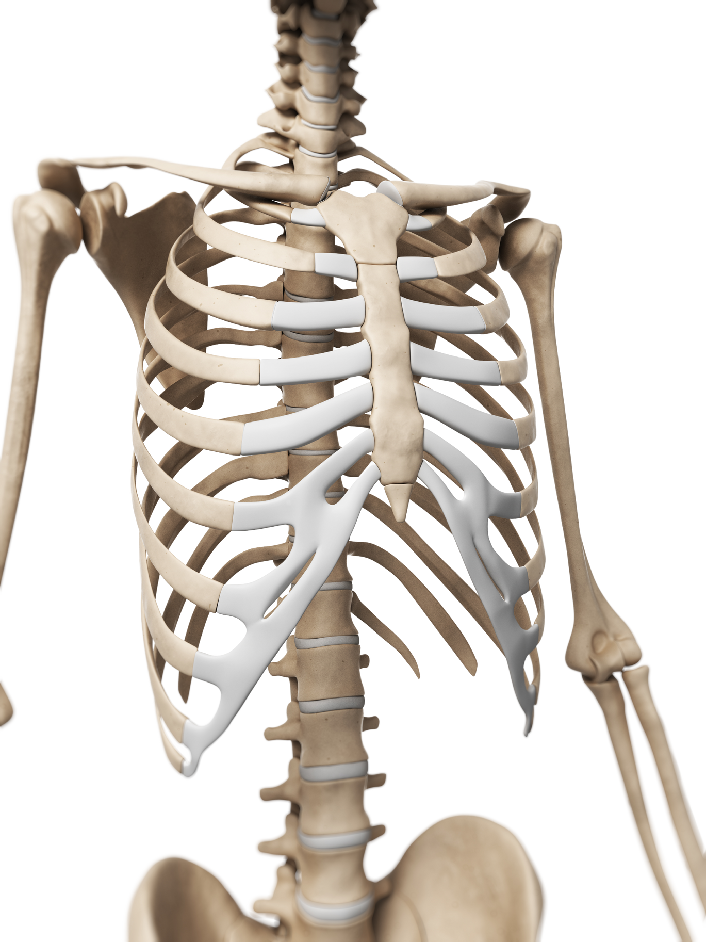
OBJETIVOS ESPECÍFICOS
Apoyar la labor del radiólogo, entregando información que facilite la priorización de casos más críticos.
Contribuir a diagnósticos más oportunos, reduciendo el tiempo entre la toma de imágenes y la interpretación de resultados.
Aumentar la confianza de los pacientes, al reforzar la revisión de los estudios con apoyo de tecnología.
Impulsar la innovación en salud, acercando soluciones digitales al ámbito hospitalario.
Favorecer la calidad de vida de los pacientes, al promover la detección temprana y las oportunidades de tratamiento.

Slide 7
ALCANCE Y LIMITACIONES DEL PROYECTO
Alcance
Simulación de un sistema PACS para la gestión de imágenes médicas.
Integración de un modelo de inteligencia artificial para análisis de tomografías pulmonares.
Generación de predicciones que apoyen la detección temprana de cáncer de pulmón.
Interfaz básica para visualizar resultados y facilitar la interpretación por parte de especialistas.
Limitaciones
El sistema se prueba en un entorno simulado, no en un hospital real.
El modelo de IA está limitado al análisis de cáncer pulmonar, no a otras patologías.
La precisión depende de la calidad y cantidad de datos disponibles.
No reemplaza al radiólogo, solo actúa como apoyo en el diagnóstico.

Slide 8
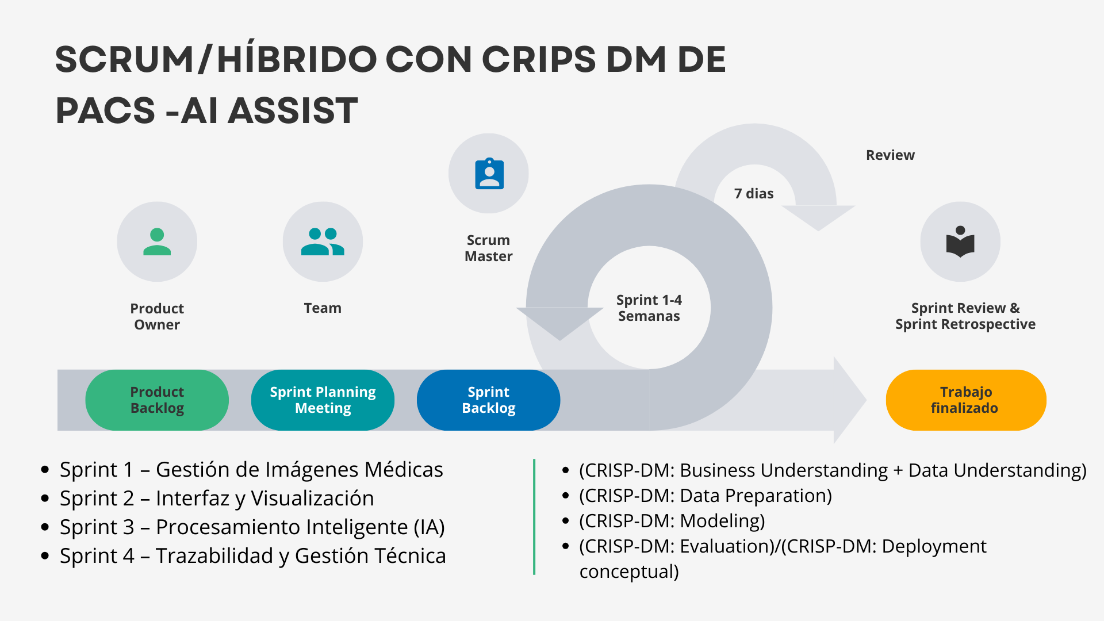

Slide 9
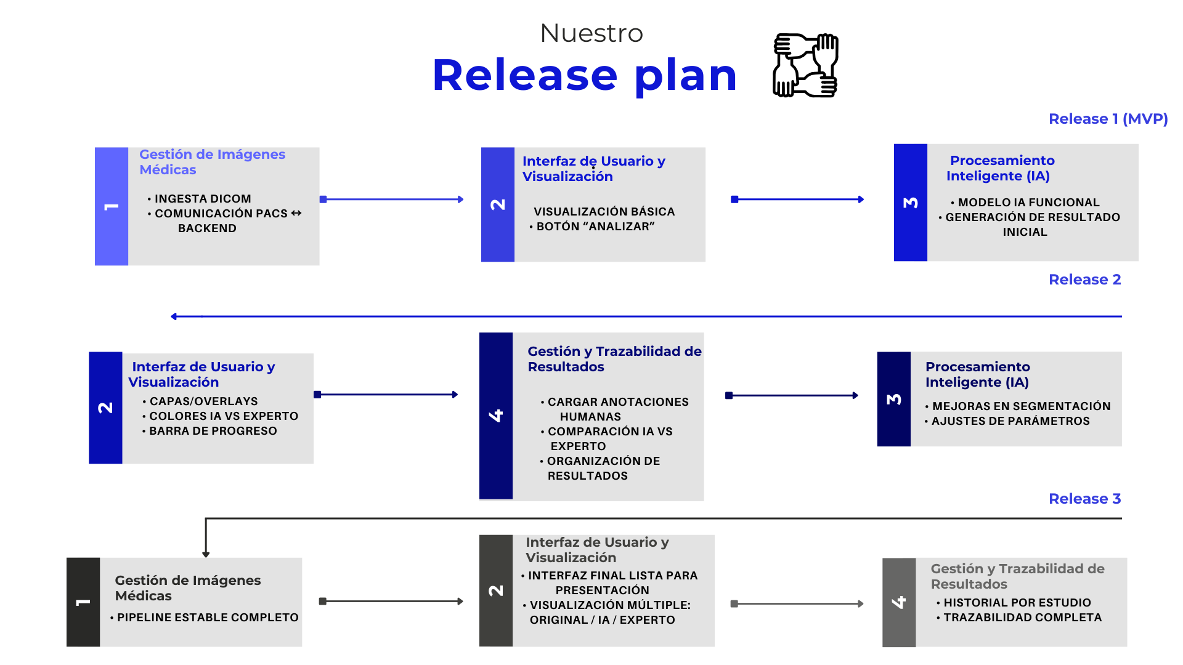

Slide 10
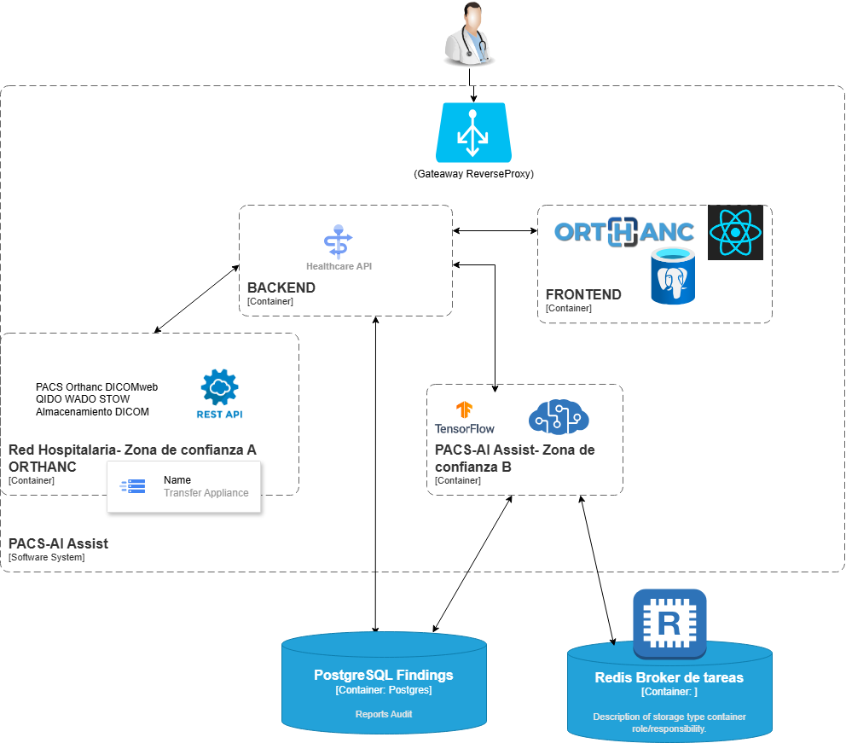
NUESTRA ARQUITECTURA DE SOFTWARE

Slide 11
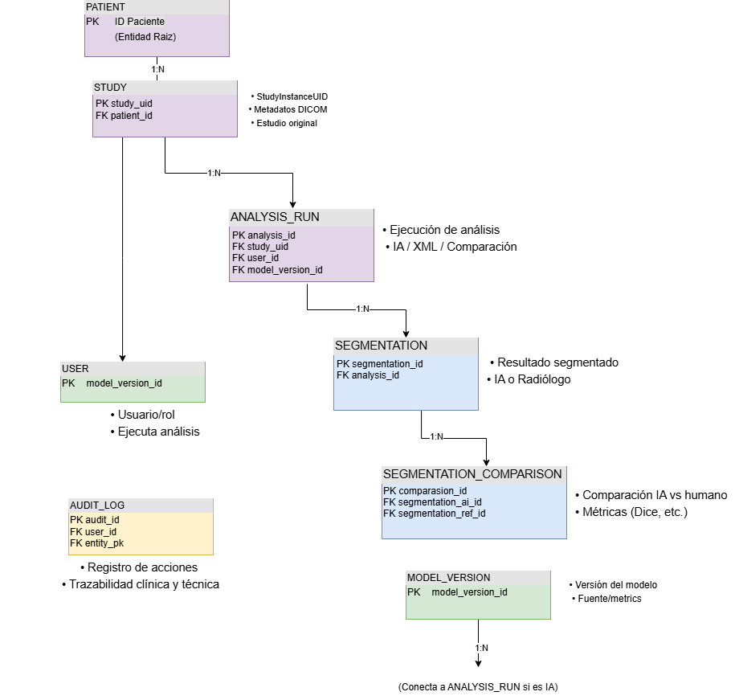
MODELO DE DATOS

Slide 12






TECNOLOGÍAS QUE UTILIZAMOS
Lenguaje
Frameworks IA
Backend
Base de datos
Mensajería

Slide 13


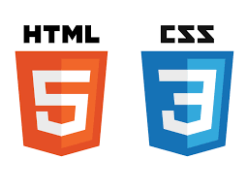

TECNOLOGÍAS QUE UTILIZAMOS
PACS
Frontend
Gestión

Slide 14

DEMOSTRACIÓN DEL PROYECTO

Slide 15



RESULTADOS OBTENIDOS

Slide 16
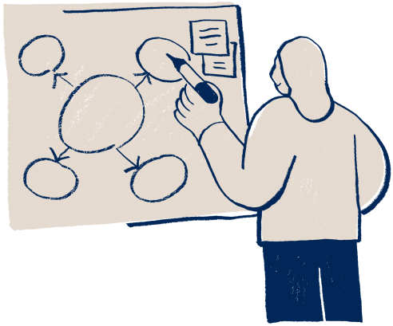


OBSTÁCULOS PRESENTADOS DURANTE EL DESARROLLO
Reorganización del tablero de jira
Limitaciones de tiempo (muy reducido)
Alta complejidad técnica del proyecto

Slide 17
PREGUNTAS DE LA COMISIÓN

